Slide 1
Ανάλυση Βιολογικών Υγρών & Εκκριμάτων (Ε)
Ανοικτά Ακαδημαϊκά Μαθήματα στο ΤΕΙ Αθήνας
Ενότητα 11: Μικροσκόπηση κολπικού υγρού
Πέτρος Καρκαλούσος
Τμήμα Ιατρικών Εργαστηρίων
Το περιεχόμενο του μαθήματος διατίθεται με άδεια Creative Commons εκτός και αν αναφέρεται διαφορετικά | Το έργο υλοποιείται στο πλαίσιο του Επιχειρησιακού Προγράμματος «Εκπαίδευση και Δια Βίου Μάθηση» και συγχρηματοδοτείται από την Ευρωπαϊκή Ένωση (Ευρωπαϊκό Κοινωνικό Ταμείο) και από εθνικούς πόρους.

Slide 2
Μεθοδολογία ελέγχου κολποτραχηλικού υγρού
Έλεγχος κολπικού υγρού
Άμεσο παρασκεύασμα,
Ξηρό παρασκεύασμα – χρώση Gram,
Καλλιέργεια,
Μυκοπλάσματα.
Έλεγχος τραχηλικού υγρού
Ξηρό παρασκεύασμα – χρώση Gram,
Καλλιέργεια,
Χλαμύδια.

Slide 3
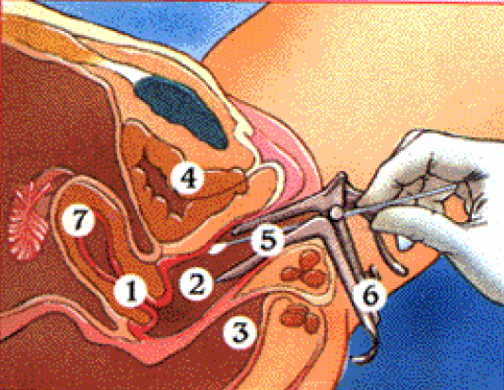
Λήψη κολπικού υγρού με κολποδιαστολέα
Tράχηλος,
Κόλπος,
Ορθό,
Ουροδόχος κύστη,
Στυλεός,
Κολποδιαστολέας,
Μήτρα.

Slide 4
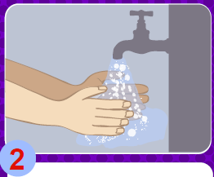
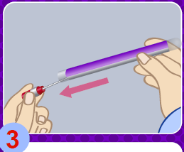
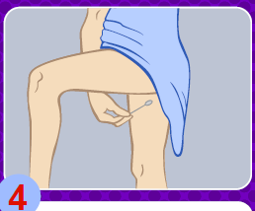
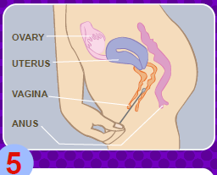
Λήψη κολποτραχηλικού υγρού (1 από 2)

Slide 5
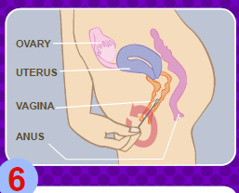
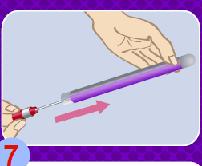
Λήψη κολποτραχηλικού υγρού (2 από 2)

Slide 6
Αίτια κολπίτιδας
Βακτήρια (κυρίως Gardneralla vaginallis),
Μύκητες (κυρίως Candida ablicans),
Τριχομονάδες.

Slide 7
Η χλωρίδα του κόλπου
Φυσιολογική χλωρίδα κόλπου
Γαλακτοβάκιλλοι (Gram θετικοί).
Μη φυσιολογική χλωρίδα κόλπου
Μείωση ή εξαφάνιση γαλακτοβάκιλλων,
Σταφυλόκοκκοι,
Στρεπτόκοκκοι,
Εντερόκοκκοι,
Ανερόβια βακτηρίδια,
Σπορογόνοι βάκιλλοι,
Στρεπτόκοκκος της αγαλαξίας,
Διφθεροειδή,
Εντεροβακτηριακά.

Slide 8
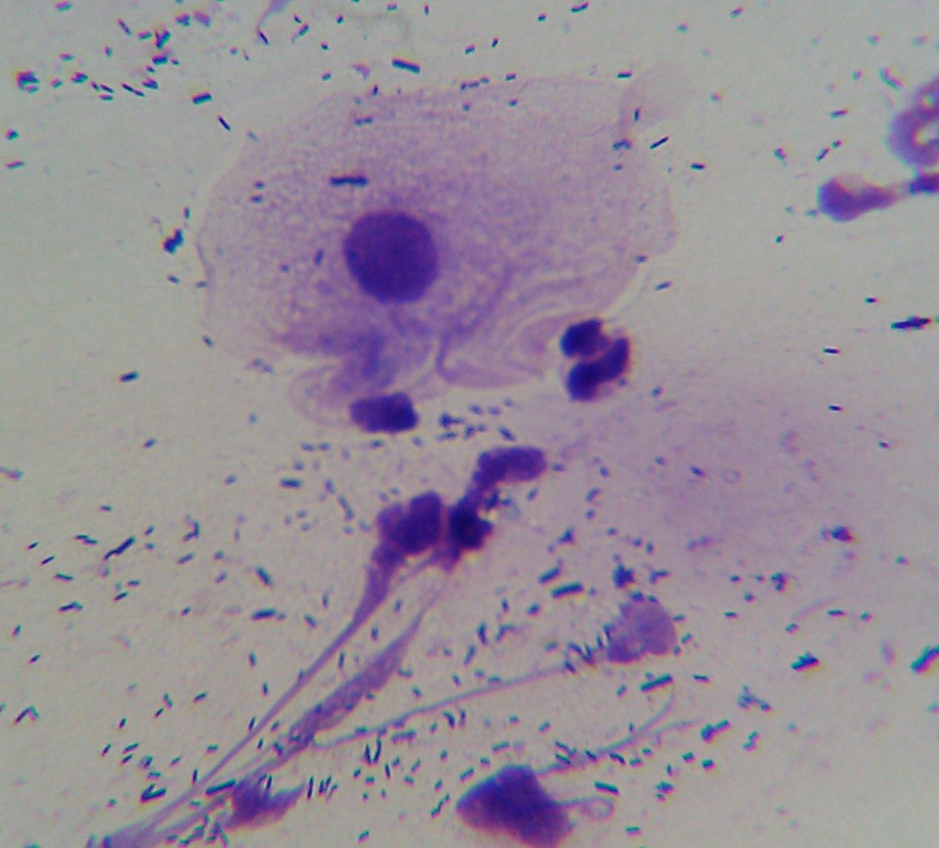
Χρώση Gram
Εργαστήριο βιολογικών υγρών – ΤΕΙ Αθηνών

Slide 9
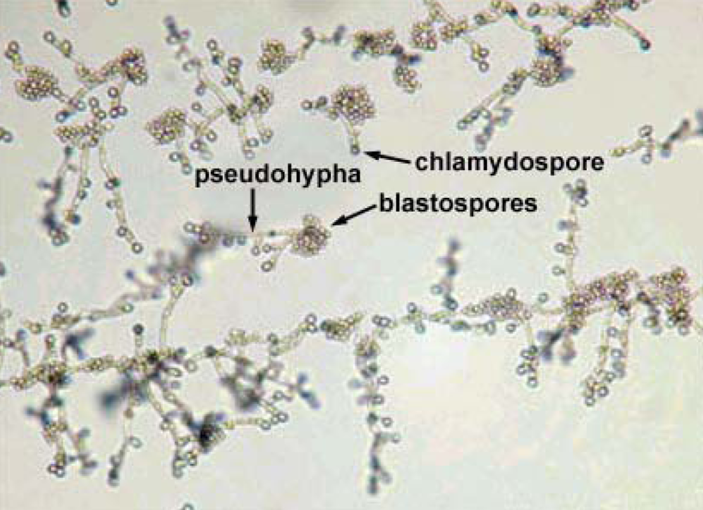
Μικροσκοπική εικόνα μυκητίασης

Slide 10
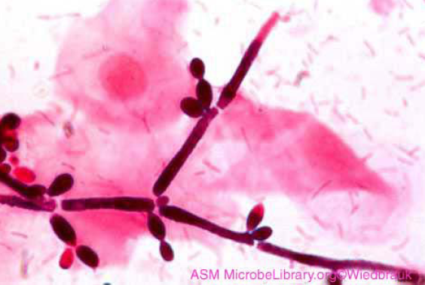
Candida ablicans σε gram χρώση

Slide 11
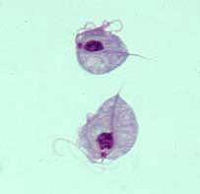
Κολπίτιδα από τριχομονάδες

Slide 12
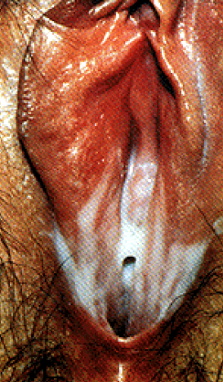
Βακτηριακή κολπίτιδα
Κριτήρια βακτηριακής κολπίτιδας :
pH > 5,
Οσμή ψαριού (Fishy odor) (90 %),
Λευκωπή έκκριση,
Clue cells (90%).

Slide 13
Kριτήρια Amsel για τη διάγνωση της βακτηριακής κολπίτιδας
Ομοιογενές έκκριμα
pH > 4,5
Δοκιμασία αμινών θετική (με 10% KOH)
Οσμή ψαριού
Κατά την έμμηνο ρύση
Μετά την σεξουαλική επαφή
Clue cells στη χρώση Gram
Ήπιος κνησμός ή ερεθισμός
Θα πρέπει να είναι θετικά τα 3 από 6 κριτήρια για να είναι θετικό το δείγμα.

Slide 14
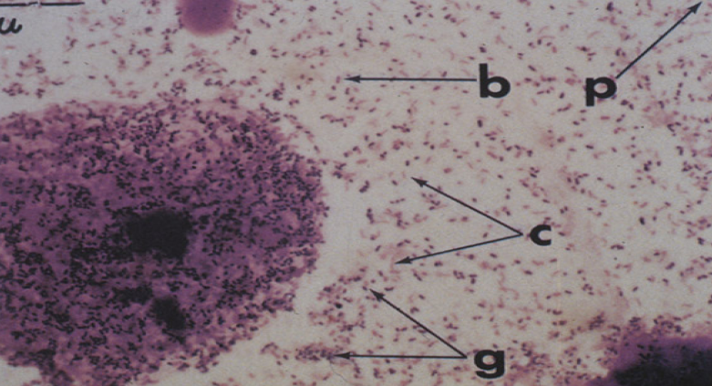
Clue cells και βακτήρια σε χρώση Gram κολπικού υγρού (1 από 2)
b: Bacteroides
c: Mobiluncus
g: Garderella
p: Peptostreptococcus

Slide 15
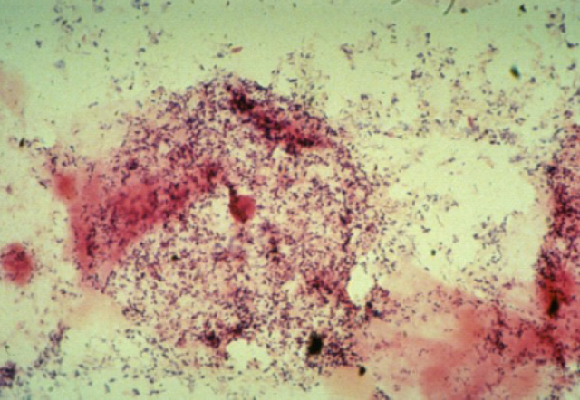
Clue cells και βακτήρια σε χρώση Gram κολπικού υγρού (2 από 2)

Slide 16
Απάντηση κολπικού υγρού
Πυοσφαίρια : ………………..
Clue cells : …………………..
Tριχομονάδες : ………………
Mύκητες : …………………
Φυσιολογική χλωρίδα : ………………...

Slide 17
Mικροσκόπηση κολπικού υγρού νωπό παρασκεύασμα
Αραιώνεται σε 1 mL φυσιολογικού ορού.
Δίνει πληροφορίες:
Φυσιολογική ή μη χλωρίδα κόλπου,
Επιθηλιακά κύτταρα, clue cells,
Τριχομονάδες.

Slide 18
Mικροσκόπηση κολπικού υγρού παρασκεύασμα με KOH% Τεστ αμινών
Πάνω σε μία αντικειμενοφόρο πλάκα τοποθετείται μία σταγόνα ΚΟΗ 10%.
Πάνω σε αυτή τη σταγόνα ακουμπάει η κεφαλή του στειλεού του κολπικού επιχρίσματος και στη συνέχεια απλώνεται πάνω στην αντικειμενοφόρο πλάκα.
Οσφραινόμαστε τη μυρωδιά που αναδύει το παρασκεύασμα. Αν είναι οσμή ψαριού η ασθενής πάσχει από βακτηριακή κολπίτιδα.

Slide 19
Μικροσκόπηση κολπικού υγρού παρασκεύασμα με KOH% μικροσκόπηση
Πάνω σε μία αντικειμενοφόρο πλάκα τοποθετείται μία σταγόνα ΚΟΗ 10%.
Πάνω σε αυτή τη σταγόνα ακουμπάει η κεφαλή του στειλεού του κολπικού επιχρίσματος και στη συνέχεια τοποθετείται από επάνω μία καλυπτρίδα.
Κατά τη μικροσκόπηση οι στρογγυλές μορφές είναι μύκητες.

Slide 20
Μικροσκόπηση κολπικού υγρού χρώση Gram (1 από 2)
To κολπικό και γενικά το μικροβιολογικό δείγμα τοποθετείται με τη βοήθεια στειλεού πάνω σε αντικειμενοφόρο πλάκα και αναμιγνύεται με μία σταγόνα αποσταγμένου νερού.
Δείγμα και σταγόνα αναδεύονται για να σχηματιστεί ένα ομοιογενές γαλάκτωμα.
Το παρασκεύασμα μονιμοποιείται με ένα ελαφρό πέρασμα πάνω από τη φλόγα ενός λύχνου Bunsen.
Πάνω στο παρασκεύασμα αφήνονται λίγες σταγόνες κρυσταλλικού ιώδους και αφήνονται να δράσουν επί 1 λεπτό. Το κρυσταλλικό ιώδες χρωματίζει με βαθύ κυανό χρώμα όλα ανεξαιρέτως τα βακτηριακά κύτταρα.
Το παρασκεύασμα πλένεται με νερό και απομακρύνεται η περίσσεια της χρωστικής.
Στο παρασκεύασμα προστίθεται διάλυμα Ι₂/ΚΙ (lugol) και αφήνεται να δράσει για 1 λεπτό.

Slide 21
Μικροσκόπηση κολπικού υγρού χρώση Gram (2 από 2)
Το παρασκεύασμα ξεπλένεται με αιθυλική αλκοόλη σταγόνα – σταγόνα για 1 – 3 λεπτά.
Το παρασκεύασμα ξεπλένεται με άφθονο νερό σταγόνα – σταγόνα. Τα κύτταρα αποχρωματίζονται εκτός από τα θετικά κατά Gram βακτήρια που διατηρούν το κυανό τους χρώμα.
Το παρασκεύασμα καλύπτεται με σαφρανίνη (1 λεπτό).
Νέο ξέπλυμα της περίσσειας με νερό.
Η περίσσεια του νερού απομακρύνεται προσεκτικά με απορροφητικό χαρτί.
Το παρασκεύασμα είναι έτοιμο για μικροσκόπηση σε μεγέθυνση Χ40 και στη συνέχεια Χ100.

Slide 22
Τέλος Ενότητας

Slide 23
Σημειώματα

Slide 24
Σημείωμα Αναφοράς
Copyright Τεχνολογικό Εκπαιδευτικό Ίδρυμα Αθήνας, Πέτρος Καρκαλούσος 2014. Πέτρος Καρκαλούσος. «Ανάλυση Βιολογικών Υγρών & Εκκριμάτων (Ε). Ενότητα 11: Μικροσκόπηση κολπικού υγρού». Έκδοση: 1.0. Αθήνα 2015. Διαθέσιμο από τη δικτυακή διεύθυνση: ocp.teiath.gr.

Slide 25
Σημείωμα Αδειοδότησης
Το παρόν υλικό διατίθεται με τους όρους της άδειας χρήσης Creative Commons Αναφορά, Μη Εμπορική Χρήση Παρόμοια Διανομή 4.0 [1] ή μεταγενέστερη, Διεθνής Έκδοση. Εξαιρούνται τα αυτοτελή έργα τρίτων π.χ. φωτογραφίες, διαγράμματα κ.λ.π., τα οποία εμπεριέχονται σε αυτό. Οι όροι χρήσης των έργων τρίτων επεξηγούνται στη διαφάνεια «Επεξήγηση όρων χρήσης έργων τρίτων».
Τα έργα για τα οποία έχει ζητηθεί άδεια αναφέρονται στο «Σημείωμα Χρήσης Έργων Τρίτων».
[1] http://creativecommons.org/licenses/by-nc-sa/4.0/
Ως Μη Εμπορική ορίζεται η χρήση:
που δεν περιλαμβάνει άμεσο ή έμμεσο οικονομικό όφελος από την χρήση του έργου, για το διανομέα του έργου και αδειοδόχο
που δεν περιλαμβάνει οικονομική συναλλαγή ως προϋπόθεση για τη χρήση ή πρόσβαση στο έργο
που δεν προσπορίζει στο διανομέα του έργου και αδειοδόχο έμμεσο οικονομικό όφελος (π.χ. διαφημίσεις) από την προβολή του έργου σε διαδικτυακό τόπο
Ο δικαιούχος μπορεί να παρέχει στον αδειοδόχο ξεχωριστή άδεια να χρησιμοποιεί το έργο για εμπορική χρήση, εφόσον αυτό του ζητηθεί.

Slide 26
Επεξήγηση όρων χρήσης έργων τρίτων
©
Δεν επιτρέπεται η επαναχρησιμοποίηση του έργου, παρά μόνο εάν ζητηθεί εκ νέου άδεια από το δημιουργό.
διαθέσιμο με άδεια CC-BY
Επιτρέπεται η επαναχρησιμοποίηση του έργου και η δημιουργία παραγώγων αυτού με απλή αναφορά του δημιουργού.
διαθέσιμο με άδεια CC-BY-SA
Επιτρέπεται η επαναχρησιμοποίηση του έργου με αναφορά του δημιουργού, και διάθεση του έργου ή του παράγωγου αυτού με την ίδια άδεια.
διαθέσιμο με άδεια CC-BY-ND
Επιτρέπεται η επαναχρησιμοποίηση του έργου με αναφορά του δημιουργού.
Δεν επιτρέπεται η δημιουργία παραγώγων του έργου.
διαθέσιμο με άδεια CC-BY-NC
Επιτρέπεται η επαναχρησιμοποίηση του έργου με αναφορά του δημιουργού.
Δεν επιτρέπεται η εμπορική χρήση του έργου.
διαθέσιμο με άδεια CC-BY-NC-SA
Επιτρέπεται η επαναχρησιμοποίηση του έργου με αναφορά του δημιουργού
και διάθεση του έργου ή του παράγωγου αυτού με την ίδια άδεια.
Δεν επιτρέπεται η εμπορική χρήση του έργου.
διαθέσιμο με άδεια CC-BY-NC-ND
Επιτρέπεται η επαναχρησιμοποίηση του έργου με αναφορά του δημιουργού.
Δεν επιτρέπεται η εμπορική χρήση του έργου και η δημιουργία παραγώγων του.
διαθέσιμο με άδεια
CC0 Public Domain
Επιτρέπεται η επαναχρησιμοποίηση του έργου, η δημιουργία παραγώγων αυτού και η εμπορική του χρήση, χωρίς αναφορά του δημιουργού.
διαθέσιμο ως κοινό κτήμα
Επιτρέπεται η επαναχρησιμοποίηση του έργου, η δημιουργία παραγώγων αυτού και η εμπορική του χρήση, χωρίς αναφορά του δημιουργού.
χωρίς σήμανση
Συνήθως δεν επιτρέπεται η επαναχρησιμοποίηση του έργου.

Slide 27
Διατήρηση Σημειωμάτων
Οποιαδήποτε αναπαραγωγή ή διασκευή του υλικού θα πρέπει να συμπεριλαμβάνει:
το Σημείωμα Αναφοράς
το Σημείωμα Αδειοδότησης
τη δήλωση Διατήρησης Σημειωμάτων
το Σημείωμα Χρήσης Έργων Τρίτων (εφόσον υπάρχει)
μαζί με τους συνοδευόμενους υπερσυνδέσμους.

Slide 28
Χρηματοδότηση
Το παρόν εκπαιδευτικό υλικό έχει αναπτυχθεί στo πλαίσιo του εκπαιδευτικού έργου του διδάσκοντα.
Το έργο «Ανοικτά Ακαδημαϊκά Μαθήματα στο ΤΕΙ Αθήνας» έχει χρηματοδοτήσει μόνο την αναδιαμόρφωση του εκπαιδευτικού υλικού.
Το έργο υλοποιείται στο πλαίσιο του Επιχειρησιακού Προγράμματος «Εκπαίδευση και Δια Βίου Μάθηση» και συγχρηματοδοτείται από την Ευρωπαϊκή Ένωση (Ευρωπαϊκό Κοινωνικό Ταμείο) και από εθνικούς πόρους.

